Slide 1
【薬局向け】
G-MIS新規アカウント発行の手続説明資料
  第1.1版
  2024年2月14日
お問い合わせは都道府県の窓口にお願いします。

Slide 2






薬局機能情報提供制度
薬局機能情報提供制度は、医療機関等情報支援システム（以下「G-MIS」という。）及び全国統一的な情報提供システム（以下「医療情報ネット」という。）を活用し、都道府県が実施主体として運用される。
薬局は、G-MISを経由する方法等の都道府県知事の定める方法により、薬局機能情報について、年１回以上報告する。
都道府県は医療情報ネットを活用して、 薬局から報告された薬局機能情報を公表し、住民・患者への情報提供を行う。
厚生労働省
G-MIS
報告機能
全国統一
ページ
データ
A県
データ
B県
データ
・・・
A県
ページ
B県
ページ
・・・
医療情報ネット
全都道府県のデータを格納
各都道府県のページを設定
検索機能
報告機能
検索機能
薬局はG-MISを経由する方法等を用いて薬局機能情報を都道府県に報告
インターネット
医療情報ネットから検索
A県
B県
都道府県
薬局
都道府県
薬局
住民・患者
確認
報告
確認
報告
検索・閲覧
公表
公表

Slide 3
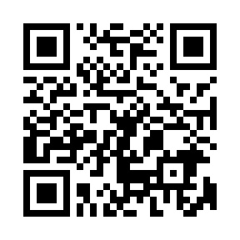
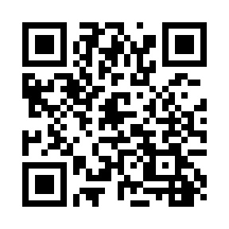
薬局機能情報提供制度の報告・公表方法が変わります
■アカウント発行：以下のURL、または、右記の二次元バーコードにアクセスし、「新規ユーザ登録申請」から申請ください。
URL: https://www.g-mis.mhlw.go.jp/user-Registration-Form
G-MISを利用した定期報告を実施予定でアカウント未取得の薬局におかれましては、G-MISのアカウントが必要ですので、必ず定期報告開始までに「新規ユーザ登録申請」を行ってください 。
なお、アカウント発行には、通常１~２週間程度かかります。申請が集中した場合には、発行までの期間が大幅に延びる可能性がありますので余裕を持って申請いただくようお願いいたします。
■令和5年度定期報告：令和6年２月頃からG-MISを利用した定期報告を開始します。
以下のURL、または、右記の二次元バーコードにアクセスし、「定期報告」を実施してください。
URL: https://www.med-login.mhlw.go.jp/
なお、令和5年度の定期報告を期日までに実施しなかった場合、令和6年4月1日に医療情報ネットでの報告内容の公表は行われないことがあるため、必ず期日までの報告実施をお願いいたします。
■医療情報ネットでの公表：令和6年4月1日より医療情報ネットでの公表を開始いたします。
新規ユーザ登録申請URL
G-MISログイン画面
薬局機能情報提供制度の報告・公表スケジュール
 | 令和5年度 |  |  |  |  |  |  |  |  |  |  |  |  |  |  |  |  |  |  |  |  |  |  |  |  |  |  |  |  |  |  |  |  |  |  |  | 令和6年度
 | 令和5年 |  |  |  |  |  |  |  |  |  |  |  | 令和３年度（2021年度） |  |  |  |  |  |  |  |  |  |  |  |  |  |  | 令和6年
 | 4月 |  |  | 5月 |  |  | 6月 |  |  | 7月 |  |  | 8月 |  |  | 9月 |  |  | 10月 |  |  | 11月 |  |  | 12月 |  |  | 1月 |  |  | 2月 |  |  | 3月 |  |  | 4月 |  |  | 5月
準備作業
本番稼働
都道府県システムからのデータ移行
アカウント発行
令和5年度
定期報告
医療情報ネットでの公表

Slide 4
アカウント発行に係る
ユーザ登録申請について
「新規ユーザ登録申請」のご利用方法をご案内しております。

Slide 5

利用者（報告機関）のG-MISアカウント申請方法
令和5年11月13日以降、報告機関のアカウント申請方法は、G-MISの「新規ユーザ登録申請」を使って申請する方法となります。
申請方法には、「利用者自らが申請」する場合と「都道府県が代理で申請」する場合がございます。
 | アカウント発行の流れ | 注意事項
利用者自らが申請 |  | ①の操作では、申請が完了した旨のメールが薬局に自動配信されますが、アカウント発行が完了したメールではないのでご注意願います。 ②承認（都道府県等）から③発行までには通常1～2週かかりますが、申請が集中した場合、発行までの期間が大幅に延びる可能性があります。 申請数が少ない場合でもご希望の発行時期にアカウント発行ができない可能性がありますので、余裕を持って申請をお願いします。
都道府県が代理で申請 |  | 薬局へは、「事前確認メール」及び「G-MIS利用案内メール」が配信されます。
①申請
②承認
③発行
G-MIS
G-MIS
薬局
新規ユーザ登録申請画面
都道府県等
厚生労働省
G-MIS事務局
事前確認メール、及び、G-MIS利用案内メール
薬局
①申請（代理）
②発行
G-MIS
都道府県等
厚生労働省
G-MIS事務局
事前確認メール、及び、G-MIS利用案内メール
薬局

Slide 6
新規ユーザ登録申請が必要となる報告機関
薬局機能情報提供制度の報告では、原則としてG-MISアカウントを取得いただきG-MISを利用した報告を行うこととしております。ただし、インターネットを利用出来ない等の事情がある場合に限り、紙での報告を行うこととしております。
G-MISを利用した定期報告を実施予定で、G-MISアカウント未取得の薬局におかれましては、G-MISのアカウントの取得が必要となります。以下に示す報告機関に該当する場合、新規ユーザ登録申請が必要となります。
  G-MISを利用して薬局機能情報提供制度の報告を行う予定の機関で、アカウント発行が行われていない機関
  以下の理由等でアカウント発行ができなかった報告機関を含みます。
  例：メールアドレスの記載誤りでG-MIS新規ユーザ登録ができなかった機関
  アカウント発行申請後、G-MIS利用案内メール到達前に担当者の異動等で申請時のメールアドレスが変更となった
  機関^{※1}
  等
※1 アカウント発行申請後、G-MIS利用案内メール到達前に担当者異動等でメールアドレスが変更となる場合には、以下の２つの場合が想定されます。
  ①申請時のメールアドレスが「無効」となっており、G-MIS利用案内メールが送信エラーとなる場合
  ②申請時のメールアドレスは「有効」であり、G-MIS利用案内メールは受信したが、そのメールの閲覧権限を持つ方がおらず、メールが閲覧できない場合
①のケースは、「新規ユーザ登録申請」をしていただき、新しいメールアドレスでのアカウント発行が必要となります。
②のケースは、 「新規ユーザ登録申請」を行っても、新しいアカウントが発行できませんので、都道府県の窓口に報告機関名、変更前メールアドレス、変更後メールアドレスをご連絡いただきますようお願いします。

Slide 7

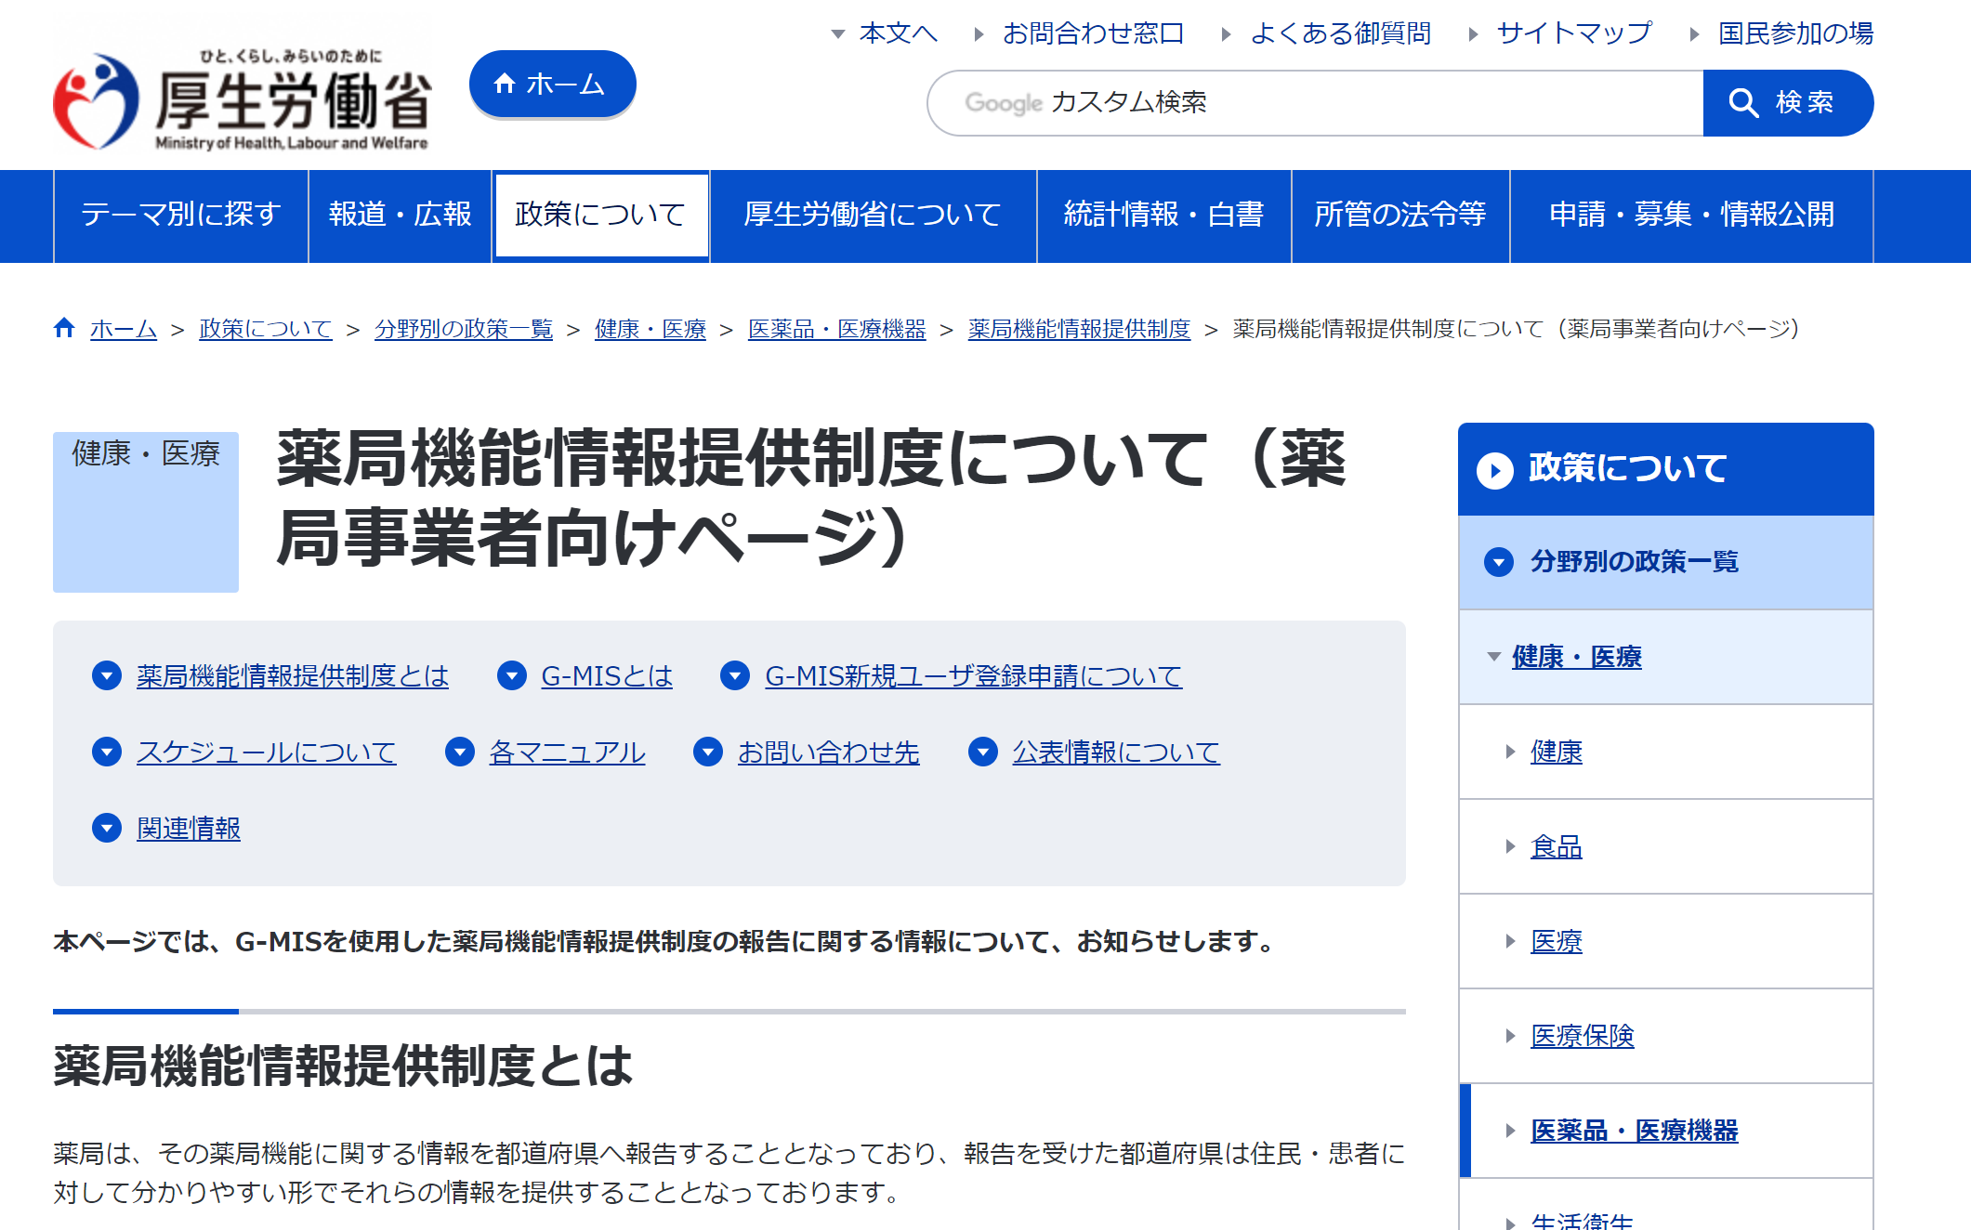
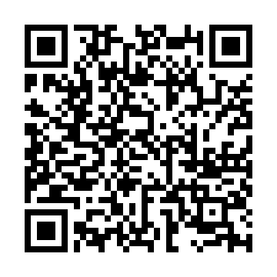
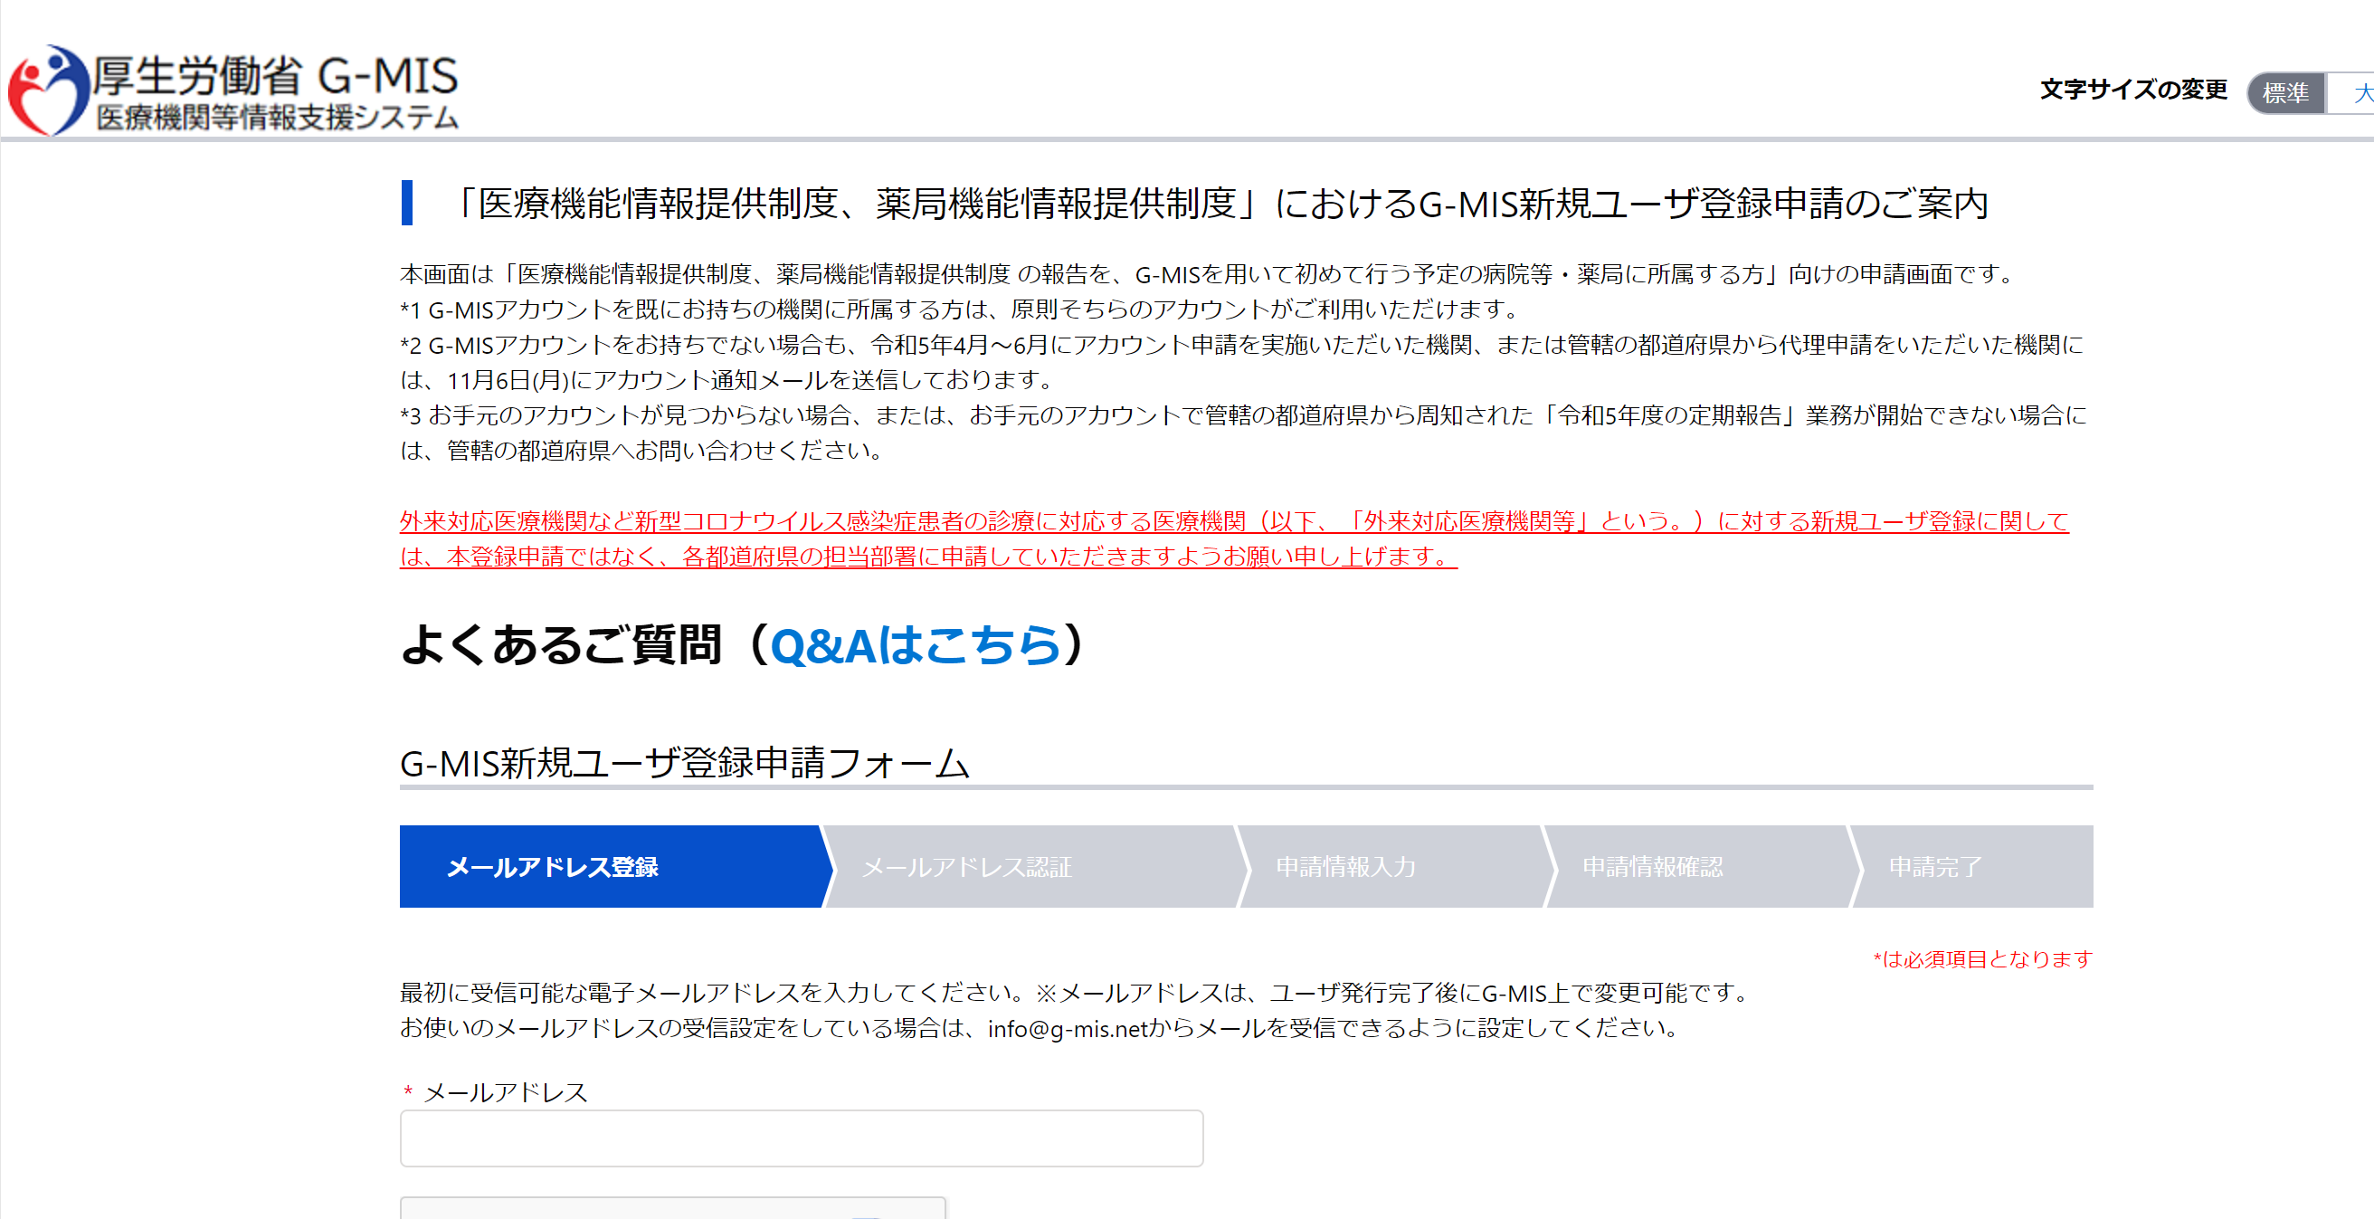
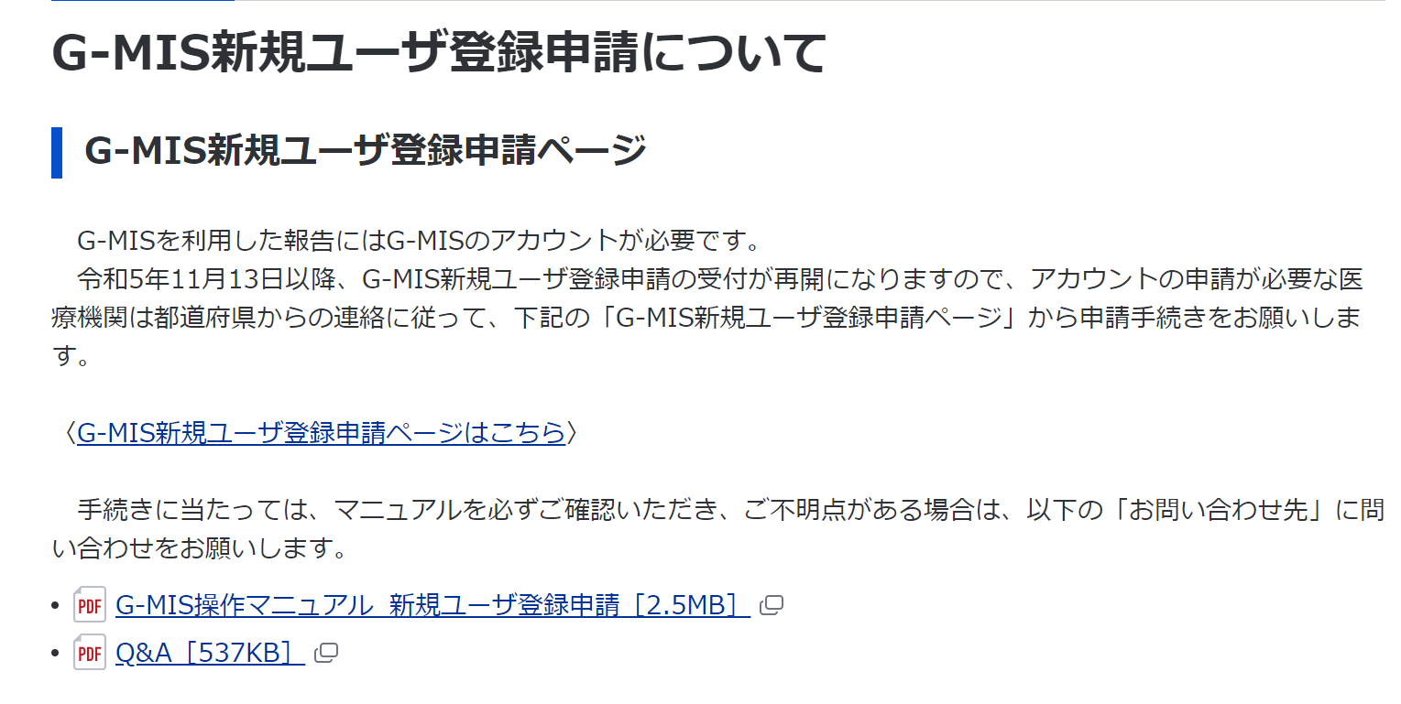
①利用者自らが申請する場合の流れ（1/5）
令和5年11月以降のG-MISの「新規ユーザ登録申請」は、以下のURL、または、右記の二次元バーコードから申請可能です。
https://www.g-mis.mhlw.go.jp/user-Registration-Form
本画面へのリンクについては、厚生労働省の薬局機能情報提供制度ホームページに掲載中です。
また、厚生労働省のホームページからは、新規ユーザ登録申請のG-MIS操作マニュアル、及び、よくある質問をまとめた「Q&A」についても入手可能となっていますので、ご利用ください。
新規ユーザ登録申請URL
1-2.厚生労働省（薬局機能）ホームページ
https://www.mhlw.go.jp/stf/seisakunitsuite/bunya/kenkou_iryou/iyakuhin/kinoujouhou/index_00003.html
薬局
新規ユーザ登録申請
厚生労働省（薬局機能）
操作マニュアルとよくある質問は
こちらから入手可能です

Slide 8
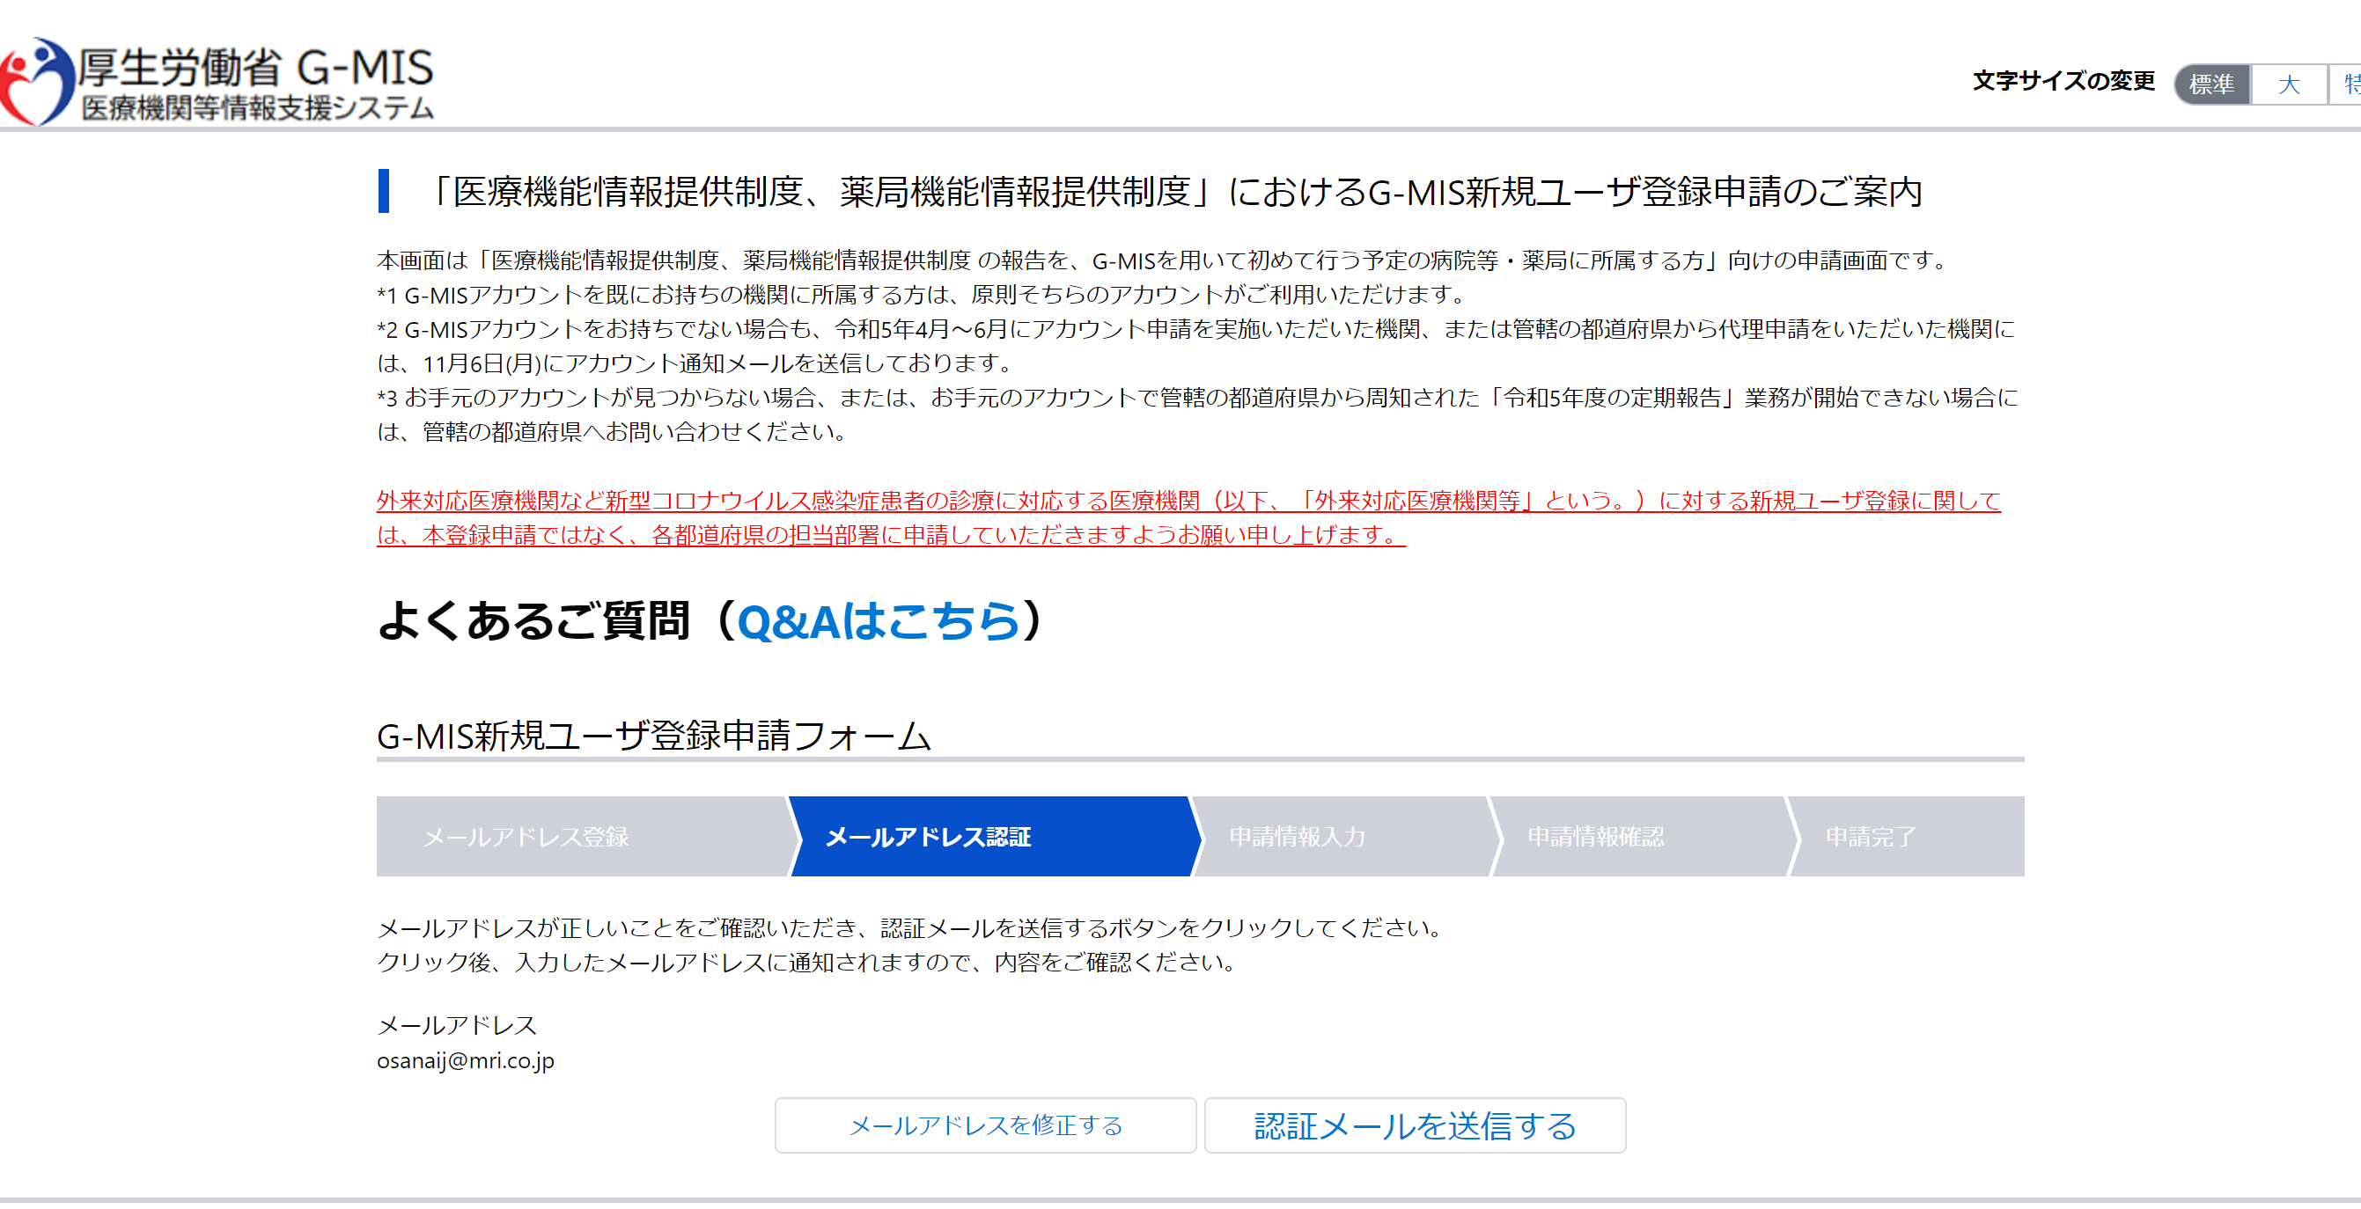
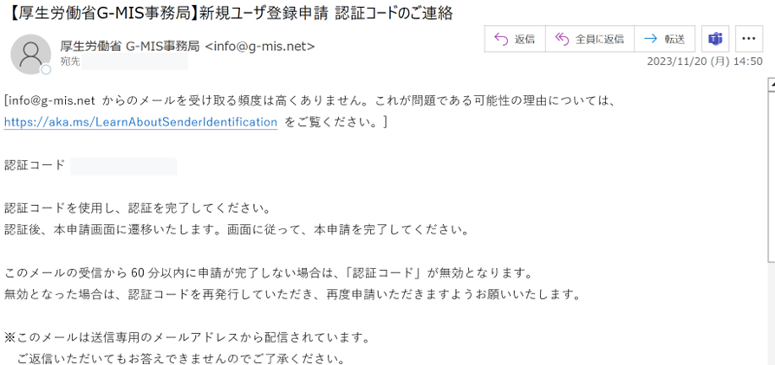
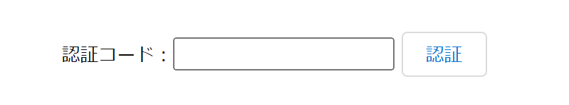
①利用者自らが申請する場合の流れ（2/5）
利用者自らが申請する場合には、以下の流れとなります。
①申請
厚生労働省ホームページまたは、URL（https://www.g-mis.mhlw.go.jp/user-Registration-Form）のダイレクト入力により、「新規ユーザ登録申請」画面を表示する。（前頁参照）
メールアドレスを入力し、「私はロボットではありません。」にチェックを入れて、「確認」ボタンを押す。
入力したメールアドレスが正しいことを確認し、「認証メールを送信する」をクリックする。
厚生労働省G-MIS事務局 info@g-mis.net より認証コードがメールで連絡される。
メールに記載される「認証コード」を画面から入力し、「認証」をクリックする。
薬局
次頁へつづく

Slide 9
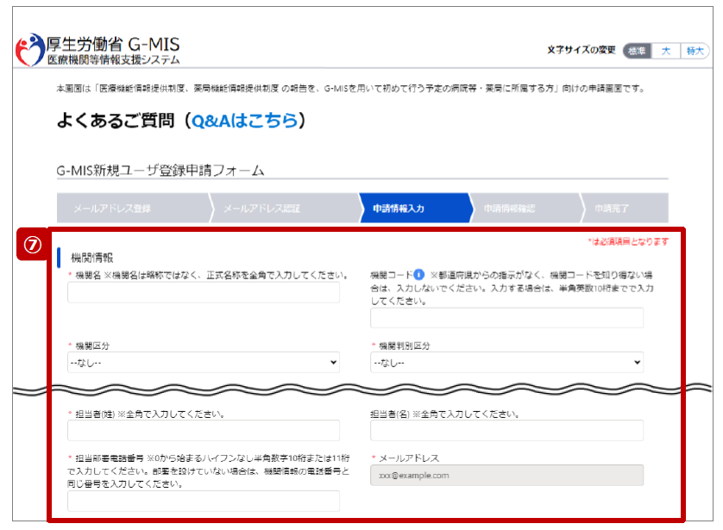
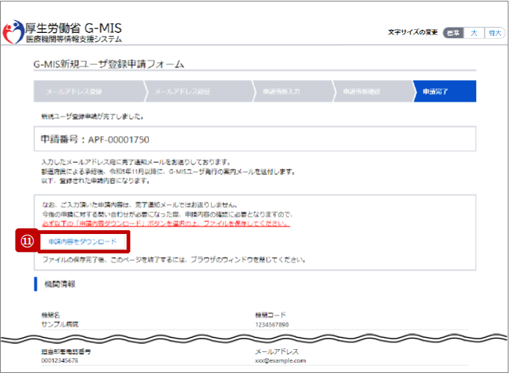
①利用者自らが申請する場合の流れ（3/5）
前頁よりつづき
⑥「新規ユーザ登録申請」フォームから必要事項を入力する。
（機関名、機関区分、機関判別区分、電話番号、保険機関コード、
郵便番号、都道府県、市区町村、町名・番地、建物 名、担当部
署、担当者（姓）、担当者（名）、担当部署電話番号、メールア
ドレス）
利用規約およびプライバシーポリシーを確認し、チェックボックスにチェックを入れて、「確認」をクリックする。
入力内容確認画面が表示されるので、「申請する」をクリックする。
申請確認完了画面が表示されるので、「申請内容をダウンロードする」をクリックし、ダウンロードファイルを必ず保管する。
申請が完了すると、申請が完了したことを通知する「ユーザ登録申請完了メール」が厚生労働省G-MIS事務局 info@g-mis.net より送信される。
※ 「ユーザ登録申請完了メール」は、申請が完了したことをお知らせするメールです。アカウントが発行されるまでしばらくお待ちいただくようお願いいたします。
利用規約、プライバシーポリシー確認画面
入力内容確認画面
ユーザ登録申請完了メール
（イメージ）

Slide 10
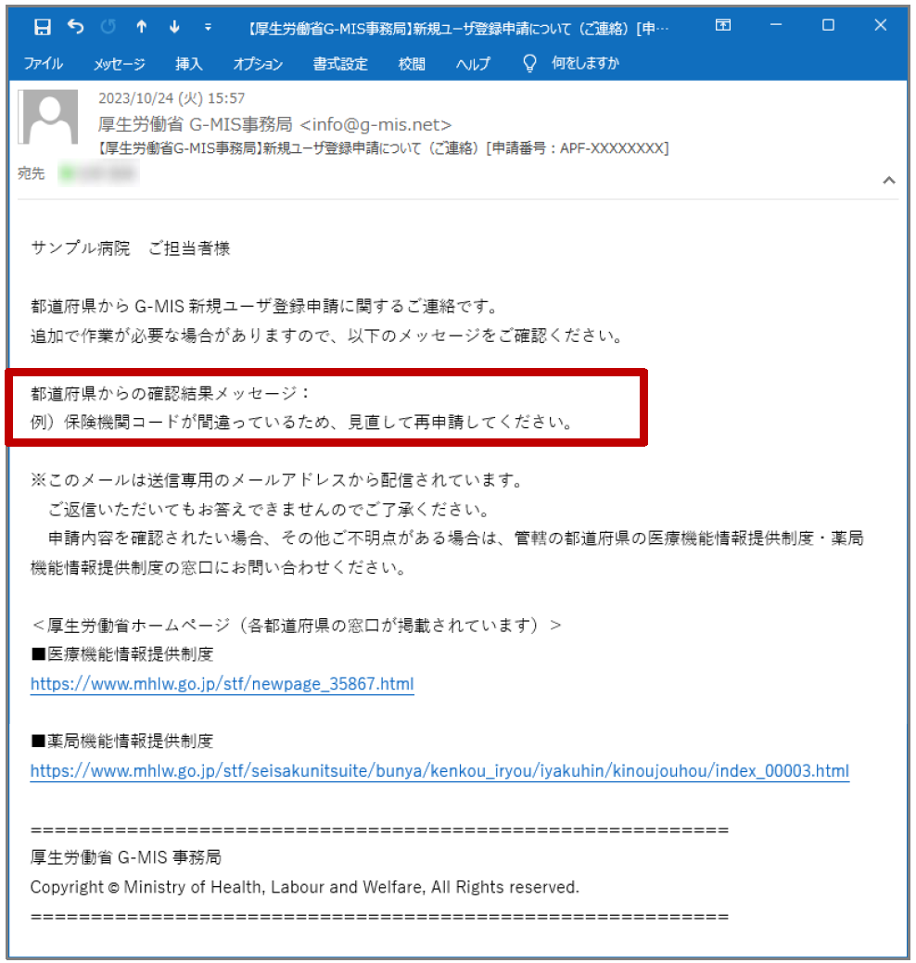
①利用者自らが申請する場合の流れ（4/5）
利用者の申請が完了すると、都道府県での承認が実施されます。
申請内容により、都道府県から「却下」される場合がありますので、ご注意ください。
②承認
申請内容を確認し、「承認」または「却下」します。
都道府県等
承認
却下
却下メール（イメージ）
G-MIS事務局でアカウント発行されます。
ただし、アカウント発行までには通常1～2週間かかりますが、申請が集中した場合、発行までの期間が大幅に延びる可能性があります。
申請数が少ない場合でもご希望の発行時期にアカウント発行ができない可能性がありますので、余裕を持って申請をお願いします。
なお、既に薬局機能情報提供制度の報告が行える権限をもつアカウントを保有している場合（※）は、アカウント発行はされません。通知もされません。
却下のメールが配信されます。
却下理由を確認し、必要に応じて、新規ユーザ登録の再申請を行ってください。
※既存のアカウントでログインすると、メニュー画面に「薬局機能情報提供制度ボタン」があり、ボタン押下すると、G-MISによる報告の開始日は令和６年１月５日であることのメッセージが表示されます。なお、令和６年１月５日以降は実際の報告画面が表示されます。

Slide 11
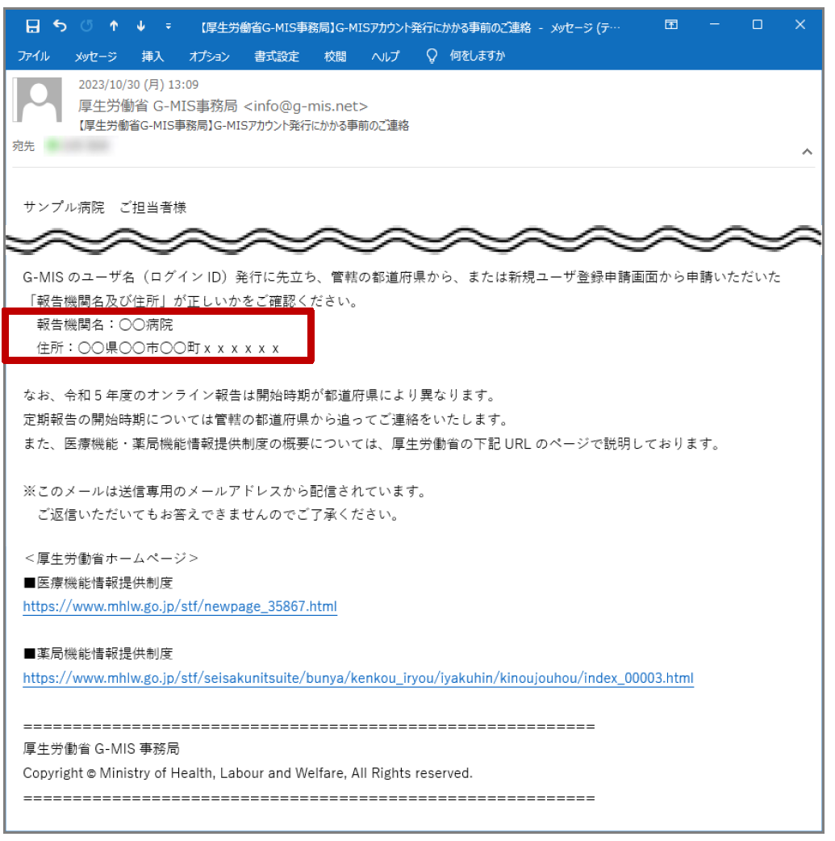
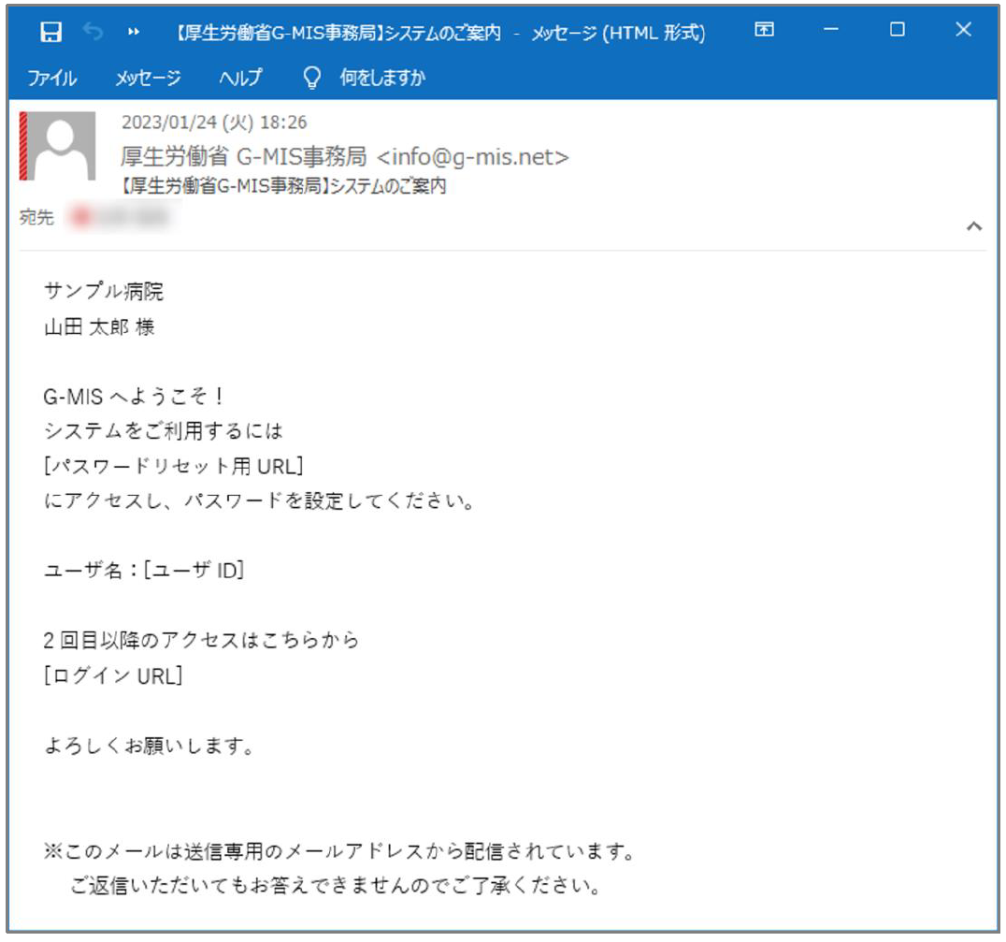
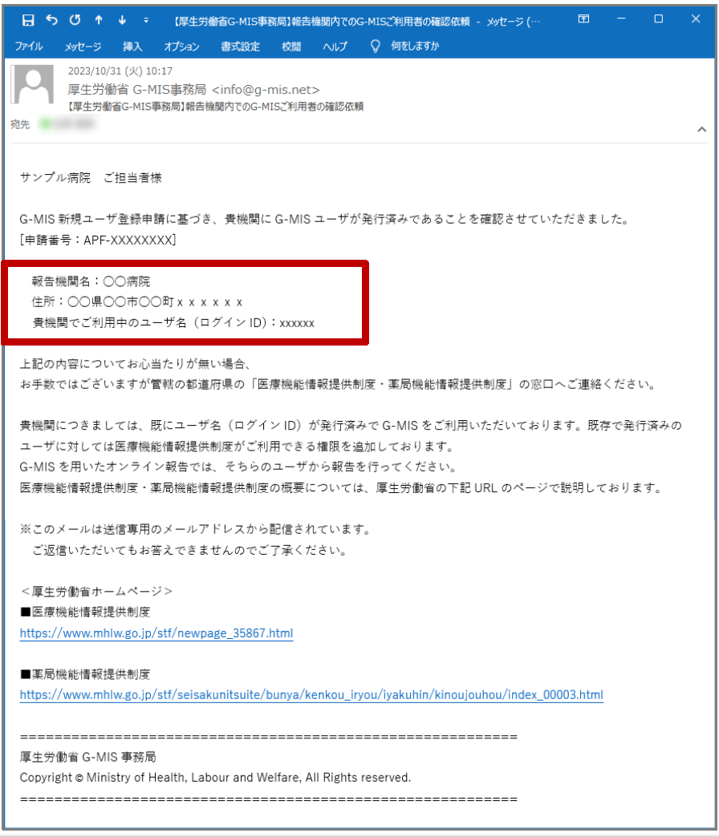
①利用者自らが申請する場合の流れ（5/5）
都道府県での承認後、通常１～２週間程度でG-MISのアカウントが発行されます。
G-MIS事務局で申請情報の確認手続きが行われると、「①事前確認メール」が配信されます。
正常にメール配信されれば、翌営業日以降、「②G-MIS利用案内メール」が配信されます。
「②G-MIS利用案内メール」の案内に従い、メールに記載のURLから「パスワード設定」を行うと、ログイン完了となります。
③発行
厚生労働省
G-MIS事務局
①事前確認メール（イメージ）
件名：【厚生労働省G-MIS事務局】G-MISアカウント発行にかかる事前のご連絡
送信元：G-MIS事務局〈 info@g-mis.net〉
②G-MIS利用案内メール（イメージ）
件名：【厚生労働省G-MIS事務局】G-MISログインIDのお知らせ及びパスワード設定のご依頼
送信元：G-MIS事務局〈 info@g-mis.net〉
③G-MIS利用案内既存のご利用者確認依頼メール（イメージ）
件名：【厚生労働省G-MIS事務局】報告機関内でのG-MISご利用者の確認依頼
送信元：G-MIS事務局〈 info@g-mis.net〉
翌営業日以降
このURLをクリックし、パスワード設定を行ってください。

Slide 12
②都道府県が代理で申請する場合の流れ
都道府県が代理で申請する場合には、申請は都道府県で行うため、G-MIS事務局よりメールが届くまでお待ちください。
G-MIS利用案内メールを受信したら、「パスワード設定」を行い、ログインを完了してください。
③発行
G-MIS事務局で申請情報の確認手続きが行われると、「①事前確認メール」が配信されます。
正常にメール配信されれば、翌営業日以降、「②G-MIS利用案内メール」が配信されます。
「②G-MIS利用案内メール」の案内に従い、メールに記載のURLから「パスワード設定」を行うと、ログイン完了となります。
厚生労働省
G-MIS事務局
①事前確認メール（イメージ）
件名：【厚生労働省G-MIS事務局】G-MISアカウント発行にかかる事前のご連絡
送信元：G-MIS事務局〈 info@g-mis.net〉
②G-MIS利用案内メール（イメージ）
件名：【厚生労働省G-MIS事務局】G-MISログインIDのお知らせ及びパスワード設定のご依頼
送信元：G-MIS事務局〈 info@g-mis.net〉
翌営業日以降
このURLをクリックし、パスワード設定を行ってください。

Slide 13
アカウント発行通知に係る
トラブル対処方法について
G-MIS利用案内メールが届かない等のトラブル発生時、参照してください。

Slide 14
メールが届かなかった場合の対処
「新規ユーザ登録申請」を実施した、若しくは、都道府県が代理で「新規ユーザ登録申請」を実施したにも関わらず、目安として3週間以上が経過しても、「事前確認メール」、「G-MIS利用案内メール」が届かなかった場合や、メールに記載のURLにアクセスできなかった場合等、以下の手順に従い、該当する対処を実施してください。
「事前確認メール」は
届いていますか？
届いていない
担当者が退職等で不在であり、不明
届いている
「G-MIS利用案内メール」は届いていますか？
対応方法3
届いていない
届いている
メールボックスの空き容量は不足していませんか
担当者が退職等で不在であり、不明
届いたメールを見ることはできますか
空き容量が不足している
対応方法１
閲覧権限が無く見ることができない
空き容量は十分にある
メールを見ることができた
「迷惑メールフォルダ」に当該メールがありますか
対応方法3
メールに記載のURLにアクセスできましたか？
迷惑メールフォルダにあった
迷惑メールフォルダにもメールがない
アクセスできない
アクセスできた
対応方法5
対応方法2
G-MIS利用案内メールに記載されるURLから、「パスワード設定」を行ってください
対応方法4

Slide 15
対応方法１（メールボックスの空き容量が不足していた場合）
対応方法1
メールボックスの空き容量が不足していた場合
メールボックスの空き容量が不足している場合に空き容量を増やす方法は、ご利用中のメールソフトウェアにより、対応方法が異なります。手順等については、ご利用中のメールソフトのホームページ等でご確認ください。
メールサーバー上でメールが保管されている場合には、メールボックスの空き容量を確保した後、メールサーバからメールが再送されます。
もしも、メールが受信できなかった場合には、G-MIS利用案内メールの再送はできませんので、大変恐れ入りますが、都道府県窓口に「ログインID」をご確認の上、G-MISのログイン画面（URL：https://www.med-login.mhlw.go.jp/）から「パスワードをお忘れですか？」のリンクを押し、パスワードリセットを実施していただくようお願いします。
G-MISログイン画面

Slide 16
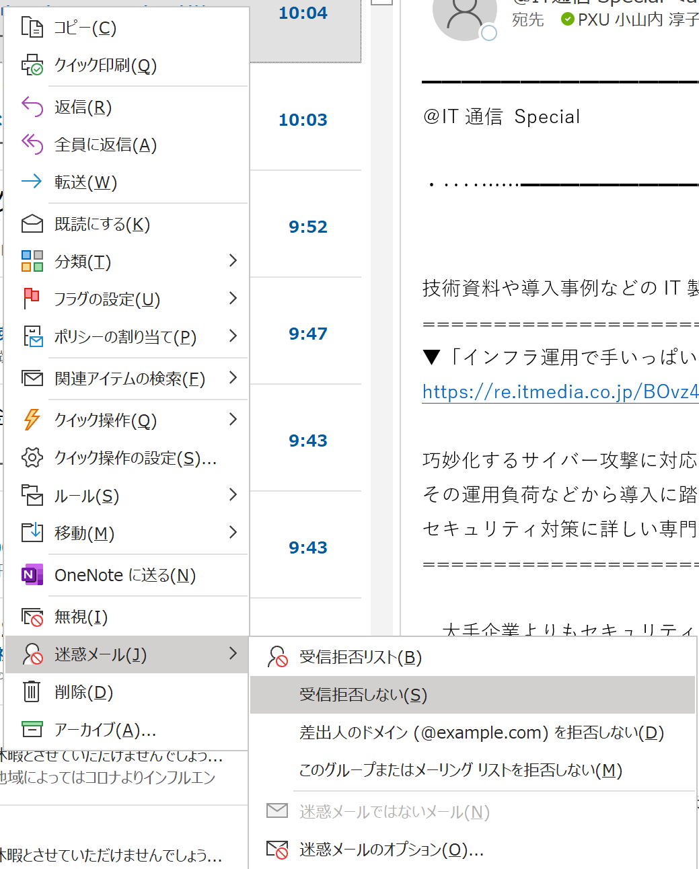
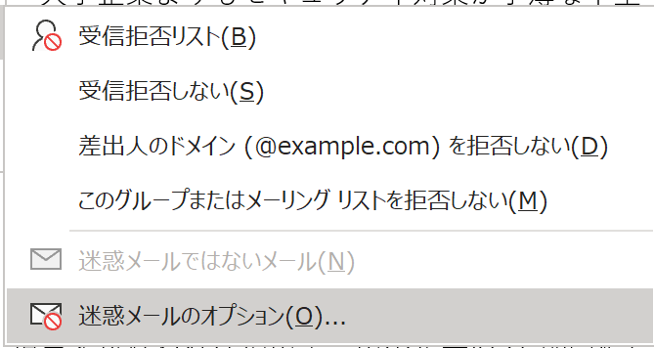
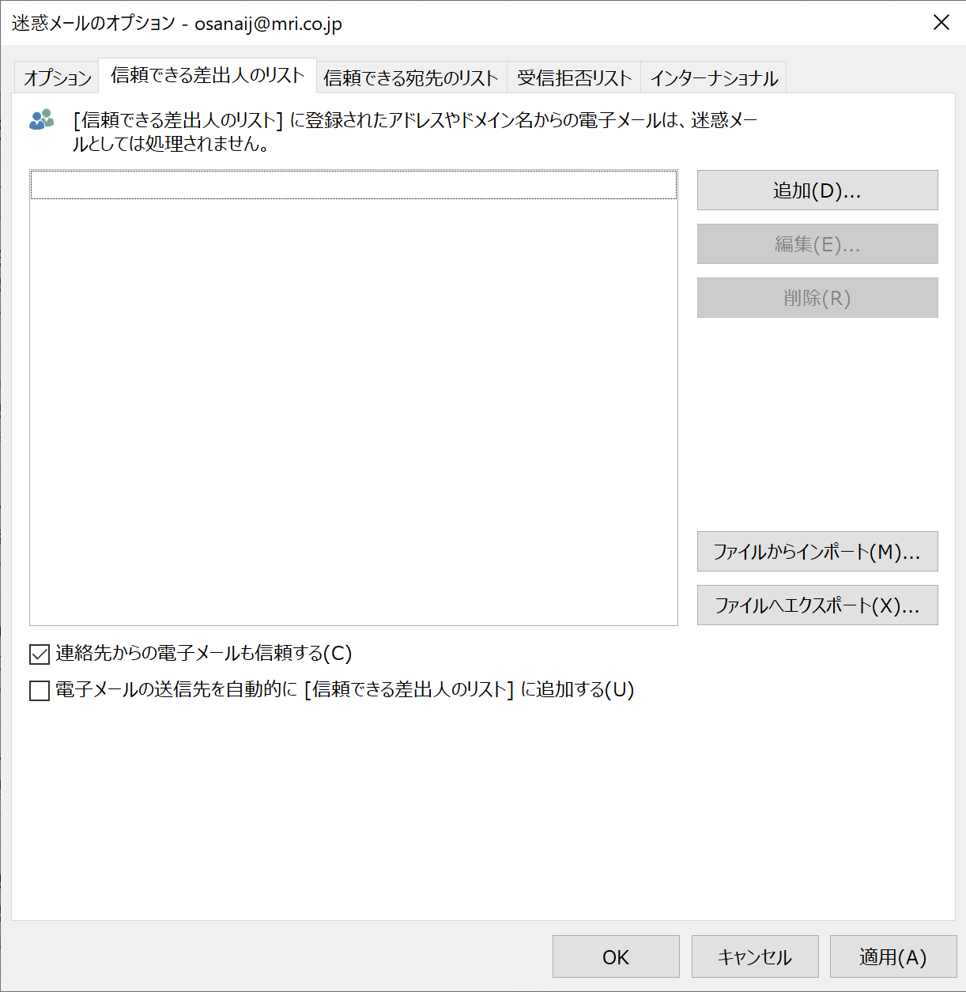
対応方法２（迷惑メールフォルダにメールがあった場合）
対応方法2
迷惑メールフォルダにメールがあった場合
以下の手順に従い、該当する対処を実施してください。
【Outlookの場合の例】
・該当のメールを右クリックする
・「迷惑メール(J)」→「迷惑メールのオプション(O)」を選択
①メールを「受信トレイ」など安全なフォルダに移動する
②メールに記載のURLにアクセスする
③ 「G-MIS利用案内メール」に記載されるパスワード設定用のURLにアクセスし、パスワード設定を実施する
④送信元メールアドレス（info@g-mis.net ）を「安全なアドレス」として設定する
・ 「信頼できる差出人の
リスト」タブを開く
・リストに送信元アドレスを
追加し、「追加(D)」をクリック
・画面下の「適用(A)」をクリック
※「安全なアドレス」に設定する方法は、お使いのソフトウェアにより異なりますので、ソフトウェアのマニュアル等を参照ください。

Slide 17
対応方法３（担当者が退職等で不在のため、メールが確認できない）
対応方法3
担当者が退職等で不在のため、メールが確認できない
申請時のメールアドレスを持つ担当者様が退職や異動等で不在となり、「G-MIS利用案内メール」が届いているかを確認できない場合、都道府県窓口に問合せていただき、 「G-MIS利用案内メール」が「不達」となっているか、「送信完了」となっているかをご確認いただくようお願いいたします。
上記の結果、メールが「不達」となっている場合には、もう一度新しいメールアドレスでの「新規ユーザ登録申請」を行っていただく必要がございます。「送信完了」の場合には、以下の情報を都道府県窓口に連絡し、メールアドレスの変更依頼を行っていただくようお願いします。
  報告機関名
  変更前メールアドレス
  変更後メールアドレス
また、 「G-MIS利用案内メール」が届いているようだが、閲覧権限を持つ方がいらっしゃらないためメールを見ることができないという場合にも、以下の情報を都道府県窓口に連絡し、メールアドレスの変更依頼を行っていただくようお願いします。
  報告機関名
  変更前メールアドレス
  変更後メールアドレス
都道府県窓口へ連絡してから通常１~２週間後、都道府県窓口からメールアドレスの変更が完了した
旨の連絡があります。その際、「ログインID」をお知らせしますので、
G-MISのログイン画面（URL：https://www.med-login.mhlw.go.jp/）から
「パスワードをお忘れですか？」のリンクを押し、パスワードリセットを実施していただくようお願いします。
G-MISログイン画面

Slide 18
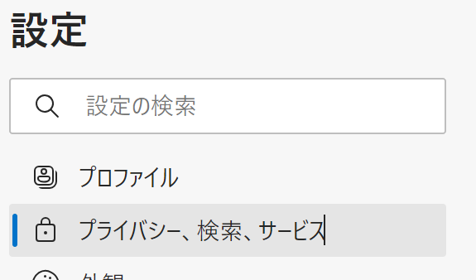
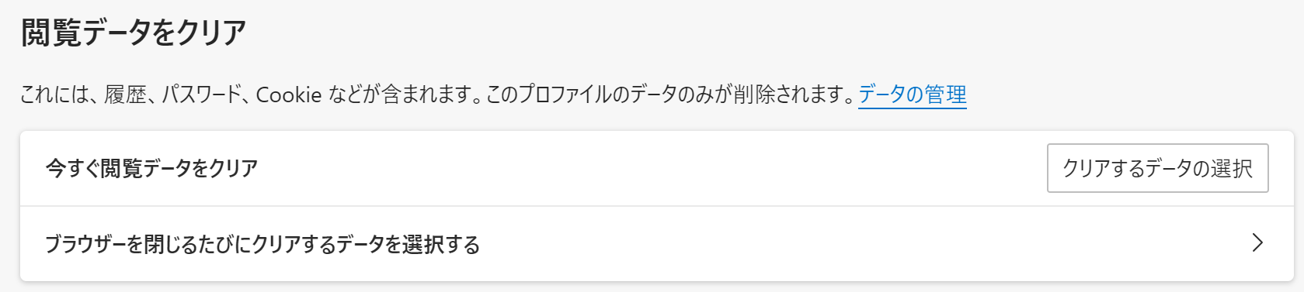
対応方法4（メールにあるURLにアクセスできない）
対応方法4
メールにあるURLにアクセスできない
「このサイトにアクセスできません」というメッセージが出た場合、以下の理由などが考えられます。
  ブラウザのキャッシュが溜まっている
  サイトにフィルターがかかっている
  サーバーがメンテナンス中などで利用できない状態にある
①ブラウザのキャッシュが溜まっている
②サイトにフィルターがかかっている
③サーバーがメンテナンス中などで利用できない状態にある
ブラウザの「キャッシュクリア」を行ってください。
以下のサイトをホワイトリストに入れていただくよう情報システム管理者へ依頼してください。
https://www.g-mis.mhlw.go.jp/
しばらく待ってから、アクセスいただくようお願いします。
※キャッシュクリアの方法はブラウザごとに異なります。ブラウザのマニュアル等を参照ください。
【Edgeの場合の例】
・「設定」→「プライバシー、検索、サービス」
・「閲覧データのクリア」→「クリアするデータの選択」でクリアを行ってください。

Slide 19

対応方法5（メールが届いていない又は紛失した場合）
対応方法5
メールボックスの容量もあり、迷惑フォルダにもない。
〇 この場合、申請時のメールアドレスが間違っている、又は無効になっており、メールが送信エラーとなっていることが理由として考えられます。
①申請時のメールアドレスが間違っている、又は無効になっており、「メールが送信エラー」となっている。
まずは、都道府県の窓口にお問い合せください。
「G-MIS利用案内メール」が「不達」となっているか、「送信完了」となっているかをご確認いただくようお願いいたします。
担当者が退職等で不在のため、メールが確認できない又はメールを紛失してしまった。
「送信完了」だった場合
「不達」だった場合
申請時のメールアドレスが間違っていた場合等においては、もう一度「新規ユーザ登録申請」を実施する必要がございます。
➡以下のURLから「新規ユーザ登録申請」を再度実施してください。
https://www.g-mis.mhlw.go.jp/user-Registration-Form
メールを紛失した
担当者不在でメールを確認できない
都道府県窓口に「ログインID」をご確認の上、「パスワードのリセット」をお願いします。パスワードのリセット方法は、ログイン画面におきまして、「パスワードをお忘れですか？」のリンクを押していただくようお願いします。
対応方法3

Slide 20
よくある質問（FAQ）

Slide 21
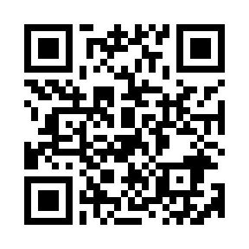
よくある質問（FAQ）
報告機関向けのFAQを厚生労働省HP（https://www.mhlw.go.jp/content/11121000/001166425.pdf ）に公表しております。ご活用いただきますようお願いいたします。
よくある質問
1-2.厚生労働省（薬局機能）ホームページ
https://www.mhlw.go.jp/stf/seisakunitsuite/bunya/kenkou_iryou/iyakuhin/kinoujouhou/index_00003.html
厚生労働省（薬局機能）
報告機関向けFAQ

Slide 22
よくある質問（FAQ）
1
G-MISの動作環境等に係る事項
No. | 質問 | 回答
1 | インターネット環境がないため、新規ユーザ登録申請できません。 | 薬局機能情報提供制度では、原則オンラインで報告をお願いしております。インターネット環境を整備後、新規ユーザ登録申請を行っていただくようお願いします。ただし、どうしてもインターネット環境の整備が難しい場合は、紙による申請でも受け付け可能とします。
２ | 携帯電話での新規ユーザ登録申請は可能ですか。 | 新規ユーザ登録申請の機能については、スマートフォンやタブレットでの申請は可能です。 詳細は、「G-MIS_操作マニュアル_報告機関用_新規ユーザ登録申請.pdf」の「3-1. 動作環境」を参照ください。 ※ただし、スマートフォンやタブレットで「PC向けサイト」を表示した場合、薬局機能情報提供制度の報告画面は動作保証環境ではないため、何らかのエラーが出る場合があります。動作保証環境のPCのブラウザをご利用いただきますようお願いいたします。
3 | メールアドレスを持っていません。 | メールアドレス取得後、新規ユーザ登録申請をいただきますようお願いします。
4 | 住所の全角入力や、電話番号の半角入力のやり方がわかりません。 | 一般的なPC操作（全角／半角の切り替え方法等）は、パソコン本体に添付されるマニュアル等、または、パソコン購入元のホームページからダウンロードするWebマニュアル等でご確認ください。

Slide 23
よくある質問（FAQ）
2
新規アカウント発行に係る事項
No. | 質問 | 回答
1 | 機関コードがわからない。 | 機関コードについては空白のままで構いません。都道府県側で採番します。
２ | 郵便番号検索で住所がヒットしない。 | G-MIS の新規ユーザ登録申請画面では、入力された郵便番号を基に住所の存在確認を行っています。 その際に、日本郵便株式会社が公開する郵便番号データを参照していますが、郵便番号として大口事業所個別番号が入力された場合に、以下の理由でエラーとなるケースがあります。 大口事業所個別番号の割り振りを受けている事業所が日本郵便株式会社に対し、インターネットへの掲載を希望しない旨を指定していた場合 大口事業所個別番号の割り振りを申請したばかりで、日本郵便株式会社が公開する郵便番号データに反映されていない場合 上記のケースに該当する場合は、やむを得ず「指定された郵便番号から住所が見つかりません」のエラーメッセージを表示させていただいております。お心当たりがある場合には、大口事業所個別番号に代え、住所地に割り振られている郵便番号を入力することによりエラーを解消することができます。
3 | 申請後に、薬局情報に変更があった。何か手続きは必要か。（所在地住所・名称など） | 利用者情報につきましては、ログイン後、「ユーザ基礎情報登録」ボタンをクリックし、修正を行ってください。薬局情報の修正については、定期報告または随時報告にて修正を行ってください。
4 | 入力項目に何を入れたら良いかわからない。（個人経営の薬局なので「担当部署名」、「担当部署番号」、「建物名」に該当するものがない等） | 項目毎の「ヘルプ」（？ボタン）を押して確認してください。

Slide 24
よくある質問（FAQ）
3
G-MISのログインに係る事項
No. | 質問 | 回答
1 | G-MIS利用案内メールを紛失してしまい、ログインできない。 | G-MIS利用案内メールは、再送できません。大変恐れ入りますが、都道府県窓口に「ログインID」をご確認の上、「パスワードのリセット」をお願いします。パスワードのリセット方法は、ログイン画面におきまして、「パスワードをお忘れですか？」のリンクを押していただくようお願いします。
２ | 「このサイトにアクセスできません」というメッセージが出た。 | 以下のケースに該当するかを確認し、それぞれの対処方法を行ってください。 ①ブラウザのキャッシュが溜まっている➡ブラウザの「キャッシュクリア」を行ってください。 ②サイトにフィルターがかかっている➡情報システム管理者にG-MISのサイト（https://www.g-mis.mhlw.go.jp/）をアクセス可能としていただくようお願いしてください。 ③サーバーがメンテナンス中などで利用できない状態にある➡しばらく待ってからアクセスしてください。
3 | ログインIDが分からない。 | G-MIS利用案内メールは、再送できません。大変恐れ入りますが、都道府県窓口に「ログインID」をご確認の上、「パスワードのリセット」をお願いします。パスワードのリセット方法は、ログイン画面におきまして、「パスワードをお忘れですか？」のリンクを押していただくようお願いします。
4 | パスワードが分からない。 | 「パスワードのリセット」をお願いします。パスワードのリセット方法は、ログイン画面におきまして、「パスワードをお忘れですか？」のリンクを押していただくようお願いします。
5 | シングルサインオンのエラーが表示されてログインできない。 | G-MISのURLをお気に入りに登録いただいている場合等に発生しやすいエラーでございます。 「https://www.med-login.mhlw.go.jp/」 にアクセスし、再度ログインをお試しください。 G-MISのURLをお気に入りに登録する際は、URLは「 https://www.med-login.mhlw.go.jp/ 」 でご登録をお願いいたします。
6 | G-MISログイン画面後、接続先選択画面にて「G-MIS」を選択しても「ホーム画面」に遷移しない。 | ブラウザのポップアップブロックが原因となっている可能性があります。ポップアップブロックを解除いただくなど、ブラウザの設定をご確認ください。 ■ポップアップブロック解除方法■ ブラウザによってポップアップブロックの解除方法が異なります。 ＜Microsoft Edge＞ 【…】から【設定】を選び、「プライバシーとセキュリティー」で「ポップアップをブロックする」のチェックを外します。 ＜Internet Explorer 10＞ 歯車の形をしたボタンから「インターネットオプション」を選び、「プライバシー」タブで「ポップアップブロックを有効にする」のチェックを外します。 ＜Internet Explorer 8 または 9＞ 「ツール」から「ポップアップブロックを無効にする」をクリックします。 ＜Google Chrome＞ メニューアイコンから「設定」を選び、「コンテンツの設定」で「ポップアップのブロック」のスイッチをオン・オフに切り替えます。

Slide 25
よくある質問（FAQ）
No. | 質問 | 回答
7 | 「G-MIS利用案内メール」に記載されるURLをクリックしても、G-MISパスワード初期設定画面が表示されず、ログイン画面が表示される。 | 「G-MIS利用案内メール」に記載の「システムをご利用するには」に続くURLをクリックすると、パスワードの初期設定画面が表示されますが、初回アクセス時にもかかわらずログイン画面が表示されるといった現象が発生する場合は、以下のケースが考えられます。 ■ケース１ 登録されているメールアドレスが、グループアドレスなど複数人が受け取れるアドレスの場合、すでに他の方により、パスワードが初期設定されていることが考えられます。 このような場合、「システムをご利用するには」に続くURLをクリックした場合には、パスワードを設定した覚えがないにもかかわらず、初回アクセス時にログイン画面が表示されるといった現象が発生いたします。 他の方により初期設定がされていないか今一度ご確認をお願い致します。 ■ケース２ メールを受信した端末の設定や環境によっては、メール本文上でURLが途中でリンクから切れてしまっている可能性があります。 リンクが途中で切れてしまっている状態でメール本文のリンクを押すと、ログイン画面が表示されます。 この場合は、メール本文のURLすべてをコピーしブラウザに貼りつけ画面表示することをお試しください。 （メール本文のURLすべてをコピーしブラウザに貼りつける際に、別のブラウザで試していただくこともお試しください。） 解決しない場合は、「パスワードのリセット」を行い、受信したメールのURLにアクセスしてください。パスワードのリセット方法は、ログイン画面におきまして、「パスワードをお忘れですか？」のリンクを押していただくようお願いします。

Slide 26
よくある質問（FAQ）
4
定期報告に係る事項
No. | 質問 | 回答
1 | ログインIDが分からなくなり、ログインできない。 | G-MIS利用案内メールは再送できません。大変恐れ入りますが、都道府県窓口に「ログインID」をご確認の上、「パスワードのリセット」をお願いします。パスワードのリセット方法は、ログイン画面におきまして、「パスワードをお忘れですか？」のリンクを押していただくようお願いします。
２ | １月から定期報告と聞いていたが、G-MISにログインしても定期報告ボタンが押せない。 | 定期報告期間中のみ定期報告ボタンが押せます。定期報告の開始日・終了日は、都道府県毎に異なります。岩手県では、２月から定期報告を開始いただきます。
3 | 「薬局機能情報提供制度」ボタンを押し、「薬局機能情報提供制度ホーム画面」を表示したが、新規報告ボタンは押せるが、定期報告ボタンが押せない。 | 以下の２つの場合があります。 ①定期報告期間外の場合は、定期報告ボタンが押せません。定期報告実施期間をご確認ください。 ②昨年度の報告データがG-MIS上に存在しない場合、「新規報告」機能を使って「定期報告」を実施いただく必要がございます。 「新規報告」を選択し、今年度の報告を行ってください。

